Slide 1
网络与信息安全
关键互联网基础设施安全
BGP安全
张宇 副教授
网络与信息安全实验室
哈尔滨工业大学
yuzhang@hit.edu.cn

Slide 2
6. BGP安全运维 请思考下面出现的“红色问题”

Slide 3
BGP运维安全
RFC7454: BGP Operations and Security
描述了保护BGP会话本身的措施，如生存时间（TTL），TCP认证选项（TCP-AO）和控制平面过滤。描述了使用前缀过滤和前缀过滤自动化，最大前缀过滤，自治系统（AS）路径过滤，路由震荡衰减和BGP团体属性清理来更好地控制路由信息流动。

Slide 4
1 保护BGP Speaker
BGP Speaker是实现路由器间BGP会话的组件
威胁：单纯保护TCP是不充分的，例如syn flooding攻击
通过ACL予以保护，以丢弃来自未知或非许可的地址的发给本地TCP_______(哪一个端口？) 的数据包
ACL应通过控制平面实现（receive-ACL,、控制平面策略等），避免通过数据平面过滤器实现
速率限制可以用来防止BGP流量过载
参考RFC6192: Protecting the Router Control Plane

Slide 5
2 保护BGP会话
威胁：发送伪造 TCP RST包；通过ARP伪造来在TCP流中注入数据包；
保护TCP会话：[RFC5925: The TCP Authentication Option]
- TCP认证选项（TCP-AO）替代RFC 2385中TCP MD5签名选项。
- 使用更强的消息认证码（MAC），即使对于长时间的TCP连接也能防止重放。
- 兼容静态主密钥组（MKT）配置或外部带外MKT管理机制；
- 保护连接重复实例中使用相同MKT时的连接，使用从MKT派生的业务密钥，并且协调终端之间的MKT更改。
缺点: 需要额外的配置与管理负担，因此并不要求一定实现，即使在IXP共享网络环境下；
- 希望通过预防源地址伪造来避免这类威胁。
TTL安全（GTSM RFC5082: The Generalized TTL Security Mechanism]
- 发送方发送TTL值255；接收方检查TTL值，若不等于255，则丢弃。
问题：上述TTL安全机制的原理是什么？

Slide 6
3 前缀过滤: 通用前缀过滤器
特殊用途前缀：IPv4特殊用途前缀, IPv6特殊用途前缀
尚未分配前缀：
- IANA已分配前缀：IPv4地址已经全部分配，无需过滤；IPv6需及时更新
- RIR已分配前缀：IRR（Internet Routing Registry）数据库，例如RADb Routing Assets Database, 由RIR和ISP维护的路由信息。
SIDR (Secure Inter-Domain Routing)
- RPKI RFC6480 问题：如何利用RPKI过滤前缀?
- BGPSec
太长的前缀：多数ISP不接受比/24或/48更长的前缀
过滤属于本地AS和下游客户的前缀：不需要从外部获得路由信息
IXP局域网前缀
缺省路由：0.0.0.0/0

Slide 7
3 前缀过滤:全路由（Full Routing）网络的建议
严格模式/松散模式——是否根据RIR分配来验证
对peer的过滤器
入界过滤：特殊前缀、IANA未非配、太长、本地AS、IXP前缀，缺省
出界过滤：特殊前缀、太长、IXP前缀、缺省
对customer的过滤器
入界过滤：非customer的前缀，或与peer过滤器相同
出界过滤：特殊前缀、太长、缺省（除非customer希望采纳缺省路由
对Provider的过滤器
入界过滤：与peer过滤器相同，除了缺省路由
出界过滤：与peer过滤器相同
对末端（Leaf）网络的前缀过滤建议：
入界过滤：特殊前缀、太长、本地AS、缺省（或只采纳缺省路由）
出界过滤：（问题：只需要输出_____________路由更新？）

Slide 8
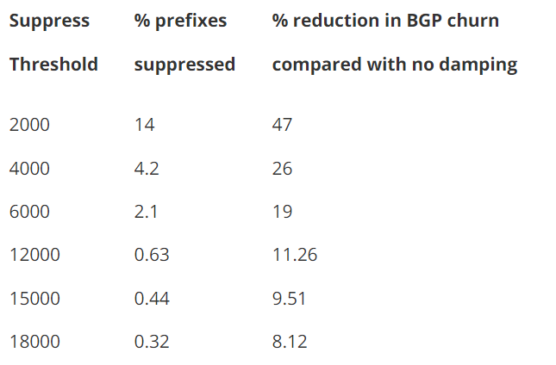
4 路由摆动抑制
限制路由更新数量/频率以提高论文稳定性，详见[RFC7196: Making Route Flap Damping Usable]
https://www.ripe.net/publications/docs/ripe-580 抑制阈值与被抑制前缀和扰动的关系

Slide 9
5 最大前缀数量
限制来自邻居AS的路由数量
Peer应（问题：低于/高于）互联网中路由数量
Provider应（问题：低于/高于）互联网中路由数量
超过限制后，可以出发日志记录，或关闭会话

Slide 10
6 AS路径过滤
只从customer接受包含该customer的路径
不接受包含私有ASN的路径，除非为了实现黑洞
不接受第一个AS不是相连邻居的路径，除非是IXP的
不应以一个非空路径来通告一个起源前缀，除非有意为其提供传递
不应路由泄露
不应改变BGP缺省行为，例如不应接收包含（问题：________）的路径
参考RFC7132: Threat Model for BGP Path Security

Slide 11
7 下一跳过滤
缺省情况下，只接受路由信息的发送方为下一跳
在IXP共享网络中互联时，可以通告一个带有第三方（即非声明前缀的路由器）下一跳的前缀。一种典型的情景就是IXP中的(问题: ____________)，只转发路由消息而不转发流量，详见RFC7947

Slide 12
8 清理团体属性
应清理入界路径中包含(问题：_________）的团体属性，并只允许这些团体属性作为customer/peer的信令机制
不应删除其他团体属性

Slide 13
9 MANRS 路由安全共识规范
- [MANRS](https://www.manrs.org)（Mutually Agreed Norms for Routing Security）是由互联网协会（Internet Society）发起的以抵御路由威胁的一项全球行动。
- [MANRS操作手册](https://www.manrs.org/manrs/)给出了具体的路由安全操作指南，包含4个部分：
1. 阻止不正确路由信息传播（BGP安全操作）
2. 阻止伪造源地址的流量（源地址验证，反向路径转发）
3. 促进运营商间操作沟通与协作（注册联系信息，见下页）
4. 促进全球路由信息验证（注册路由信息政策和RPKI等）

Slide 14
IRR（Internet Routing Registry）
前缀起源注册示例：
route6: 2001:db8:1000::/36
descr: Provider 64500
origin: AS64500
mnt-by: MAINT-AS64500
created: 2012-10-27T12:14:23Z
last-modified: 2016-02-27T12:33:15Z
source: RIPE

Slide 15
自治域路由注册实例
aut-num: AS64500
descr: Provider 64500
（问题：AS64500与AS64501间是什么关系？）
mp-import: from AS64501 accept AS64501[AR2]
mp-export: to AS64501 announce ANY
（问题：AS64500与AS64511间是什么关系？）
mp-import: from AS64511 accept AS64511:AS-ALL
mp-export: to AS64511 announce S64500:AS-ALL
（问题：AS64500与AS64510间是什么关系？）
mp-import: from AS64510 accept ANY except FLTR-BOGONS
mp-export: to AS64510 announce AS64500:AS-ALL
mnt-by: MAINT-AS64500
created: 2012-10-27T12:14:23Z
last-modified: 2016-02-27T12:33:15Z
source: RIPE

Slide 16
高级注册信息
mp-import: afi ipv4.unicast
from AS64510 192.0.2.1 at 192.0.2.2
action pref = 10; med = 0;
community.append(64500:10);
aspath.prepend(AS64500, AS64500)
accept ANY except FLTR-BOGONS
mp-export: protocol BGP4 into OSPF
to AS64500 announce ANY
default: to AS64510 192.0.2.100 at 192.0.2.101

Slide 17
课堂问题
见前面各页中“红色”问题

